Slide 1
تاریخ ریاضی
جلسه چهارم

Slide 2
چی شد که اینطوری تعریف شد؟

Slide 3
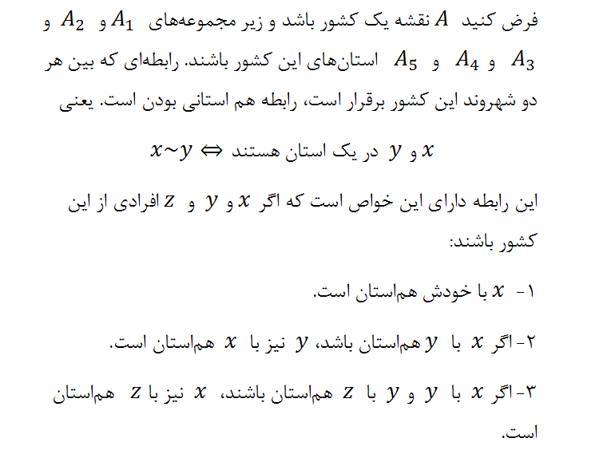

Slide 4
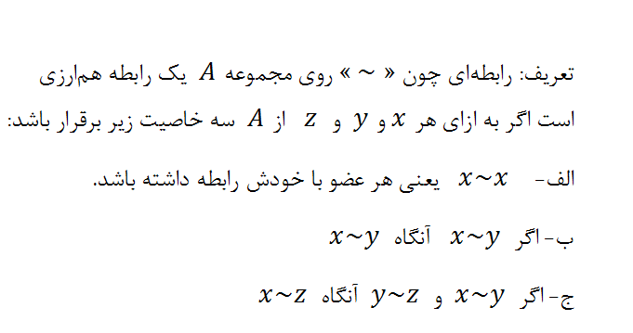

Slide 5
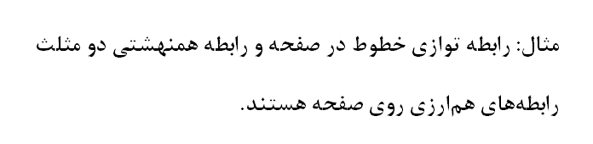

Slide 6
اقلیدس (مقاله پنجم؛ قضیه 11)
نسبت‌های مساوی با یک نسبت، خود نیز با هم مساویند.

Slide 7
Fowler (1999)
این مثال روشنی از تعدی است ...این رابطه آشکارا بازتابی و تقارنی است.

Slide 8
اقلیدس (مقاله اول؛ اولین اصل بدیهی)
چیزهای مساوی با یک چیز خود نیز با هم مساوی‌اند.

Slide 9
David Joyce (2008)
اولین اصل بدیهی را می‌توان در مورد شکل‌های صفحه به کار برد، برای مثال، اگر یک مثلث با یک مستطیل برابر و مستطیل با مربع برابر باشد، آنگاه مثلث نیز با مربع برابر است.

Slide 10
اقلیدس (مقاله اول؛ قضیه اول)
اما ثابت شده بود که CA هم با AB برابر است؛ بنابراین هر یک از خطهای راست CA و CB با AB برابر است. و چیزهای مساوی با یک چیز با هم مساوی‌اند؛ بنابراین CA هم با CB مساوی است.

Slide 11
فرودنتال (1966)
اگر دو شی با شی سومی همنهشت باشند، آنها نیز با هم همنهشتند.

Slide 12
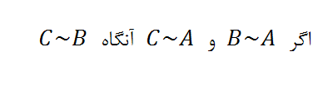
ف-تعدی F-transitivity

Slide 13
ف-تعدی + بازتابی
هم‌ارزی

Slide 14
تعاریف خدادادی نیستند
ف-تعدی + بازتابی = تعدی + بازتابی + تقارنی

Slide 15
اقلیدس (مقاله اول؛ قضیه 30)
خطهای راست موازی با یک خط راست با هم موازی‌اند.

Slide 16
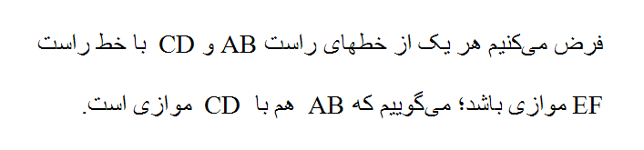
خط اول اثبات

Slide 17
در دل اثبات
پس زاویه GHF با زاویه GKD مساوی است.
اما زاویه AGK با زاویه GHF مساوی بود؛ بنابراین زاویه AGK نیز با زاویه GKD مساوی است.

Slide 18
جالب‌جات
تا اینجا هر جا که اقلیدس از اولین اصل بدیهی استفاده می‌کند، می‌گوید که از آن استفاده کرده است. اینجا اولین جایی است که این کار را نمی‌کند.

Slide 19
جالب‌جات مهم‌تر
در هر جایی که از نقطه نظر مدرن یه جور هم‌ارزی مطرح است، در صورتی‌که یک حکم کلی را مطرح می‌کند، از ف-تعدی استفاده می‌کند؛ اگر در عمل استفاده می‌کند، آزادانه بین تعدی و ف-تعدی حرکت می‌کند.

Slide 20
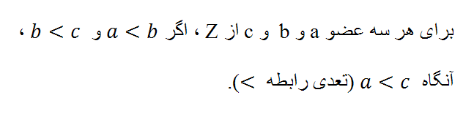
سوتی مدرن؛ فرودنتال

Slide 21
David Joyce
اقلیدس رابطه تقارنی را ندید.

Slide 22
چی را ندید؟
صورت استاندارد و مدرن رابطه تقارن :‌ اگر- آنگاه

Slide 23
چی را دید؟‌
تقارن را در تعاریف می‌دید:
خطهای راست متوازی خطهای راستی هستند در صفحه ...

Slide 24
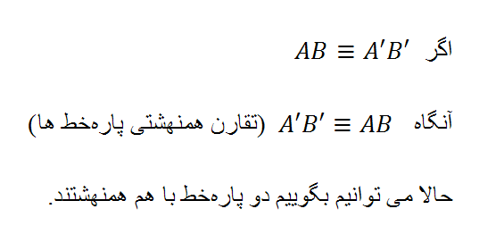
هیلبرت

Slide 25
هیلبرت؛ اصل اول
می‌توان پاره‌خطی همنهشت با پاره‌خط مفروض ساخت.

Slide 26
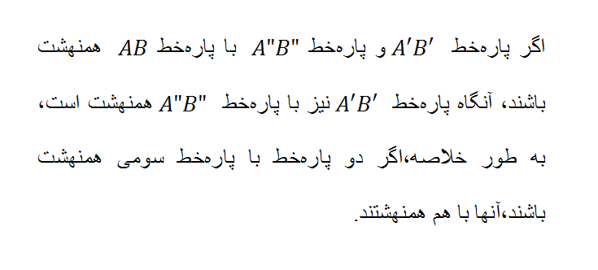
هیلبرت؛ اصل دوم

Slide 27
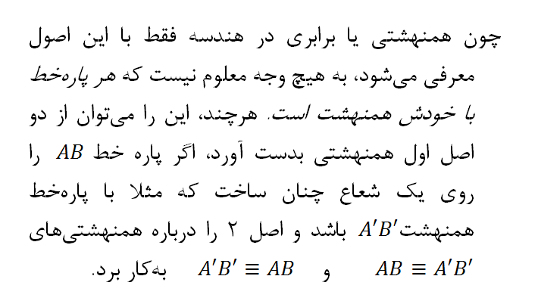
بازتابی هنوز نام ندارد

Slide 28
...
و بر مبنای این می‌توان تقارن و تعدی همنهشتی پاره‌خطها را به کمک اصل 2 بدست آورد.

Slide 29
تعداد اشیا مهم است
اقلیدس هیچ‌وقت تعدی یا ف-تعدی را برای دو شی به کار نمی‌برد.

Slide 30
هیلبرت در تله می‌افتد
اقلیدس: خطهای راست متوازی خطهای راستی هستند در یک صفحه که اگر از دو سو تا بینهایت امتداد داده شوند یکدیگر را در هیچ طرف نمی‌برند.
هیلبرت: دو خط را موازی گویند اگر در یک صفحه قرار داشته باشند و یکدیگر را قطع نکنند.

Slide 31
هر دو تعریف...
تقارن در تعریف نهفته است.
اجازه توازی یک خط با خودش را نمی‌دهد.

Slide 32
یک قضیه و یک شبه اصل
اقلیدس (قضیه 30): خطهای راست موازی با یک خط راست با هم موازی‌اند.
هیلبرت (چیزی معادل با اصل توازی): اگر دو خط a و b در صفحه خط سوم c را که در همان صفحه قرار دارد قطع نکنند، آنها یکدیگر را نیز قطع نمی‌کنند.

Slide 33
چیکار می‌کنه این هیلبرت؟
شبه اصل مذکور را برای دو خط استفاده کنید. چه می‌شود؟

Slide 34
وجدان اقلیدس راحت است

Slide 35
اقلیدس و بازتابی
اقلیدس هیچگاه از عباراتی شبیه زیر استفاده نمی‌کند:
a برابر است با
موازی است با
...
a.

Slide 36
پس چه می‌کند؟
از یک چیز دوبار استفاده می‌کند!

Slide 37
زاویه EBD را به هر یک اضافه می‌کنیم.

Slide 38
اقلیدس پرهیز می‌کند
چنین نباشد که رابطه‌ای که بین دو چیز تعریف شده را برای یک چیز به کار بریم.

Slide 39
خرگوشی که هیلبرت از تو کلاه در می آورد.
اصل یک همنهشتی

Slide 40
تعریف هم‌ارزی فقط با بیان یک خاصیت
بشتابید که تمام شد

Slide 41
آخه پس چرا؟

